Slide 1
Veiligheidsleiders aan het werk
Herkennen van een gevaar en accepteren van risico’s

Slide 2
Aanleiding
Bij VolkerWessels is iedereen veiligheidsleider. Elke collega past WAVE toe en draagt actief bij aan onze veiligheidscultuur. We leren van elkaar en spreken elkaar aan. Samen houden we de werkplek veilig, wat jouw rol ook is bij onze werkzaamheden.
Elke dag veilig thuiskomen; dat begint met het herkennen van gevaren en bewust zijn van eventuele risico’s die je neemt of juist niet.
Bekijk de video, discussieer mee en werk veiliger – elke dag!

Slide 3
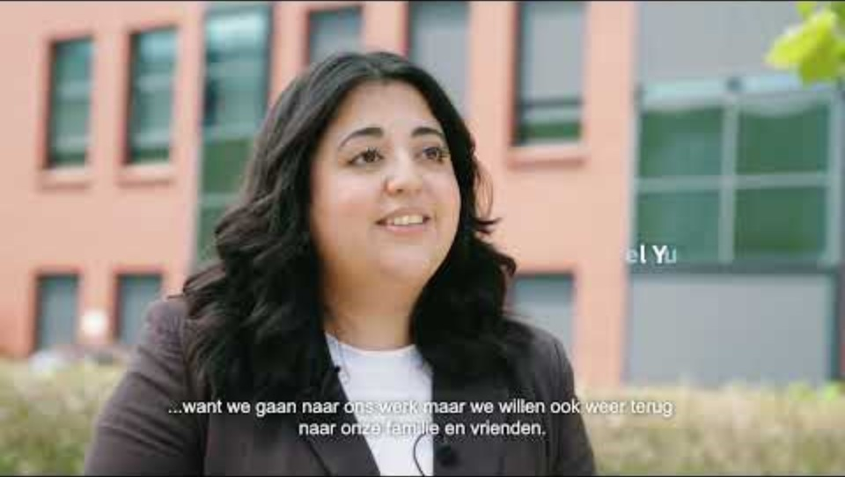
Hoe doen onze veiligheidsleiders dat?

Slide 4
Hoe doen onze veiligheidsleiders dat?
Wat doen deze veiligheidsleiders goed?
Op welk gevaar van deze werkplek zouden jullie eigenlijk extra maatregelen moeten nemen?

Slide 5
Wat kun je zelf doen?
Herkennen van een gevaar
Tip: Praat over gevaren met je team om samen bewust veilig te werken. Zo blijf je scherp, ook als het werk verandert.
Vraag: Hoe werken jullie (nieuwe) collega’s in op de belangrijkste risico’s van jullie werkzaamheden?
Gewend aan een risico?
Tip: Doordat ‘het altijd goed gaat’ kun je blind worden voor een risico. Juist daarom moet je extra opletten en de tijd nemen om te controleren of het nog écht veilig is. Bijvoorbeeld door consequent de LMRA (Laatste Minuut Risico Analyse) toe te passen.
Vraag: Neem jij weleens de tijd om te controleren of je nog veilig werkt?

Slide 6
Samen in gesprek
Van welk gevaar heb jij veel verstand?
Wat is op deze werkplek het belangrijkste risico? Waarom is dat zo?

Slide 7
Bedankt voor je aandacht!
Vragen of opmerkingen?
veiligheid@volkerwessels.com
https://www.volkerwessels.com/nl/downloadpagina-veiligheid

Slide 8
Aanvullende vragen voor gesprek
Aanvullende vragen voor de toolbox. De vragen zijn naar eigen inzicht in te zetten.
Hoe hou jij je scherp op het gebied van gevaren?
Heb je een voorbeeld van (achteraf) een gevaarlijke situatie wat net goed af liep?
Hoe laat jij je kinderen omgaan met gevaarlijke situaties?
Welke risico’s neem jij thuis of in het verkeer weleens?
Van welk risico lig jij wakker?
Aan welk risico moet volgens jou meer aandacht worden besteed?

